Slide 1
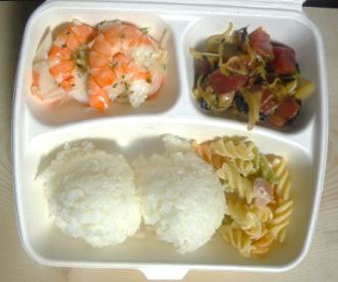
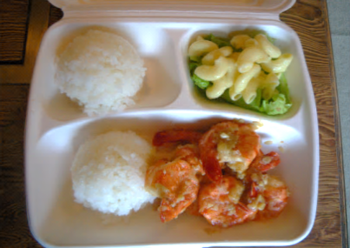
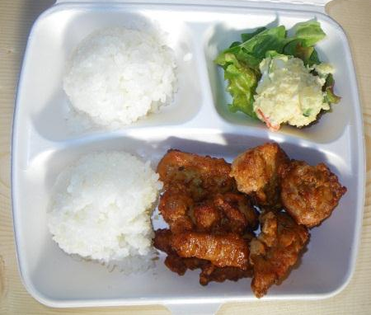
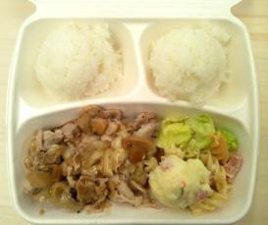
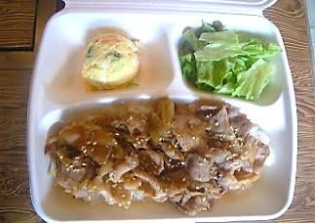
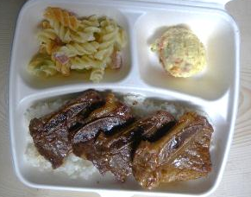
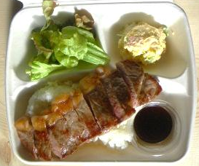
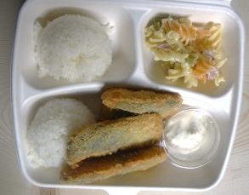
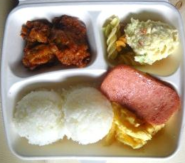
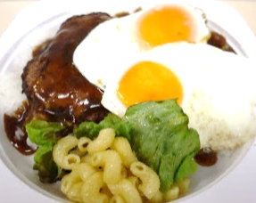
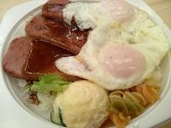
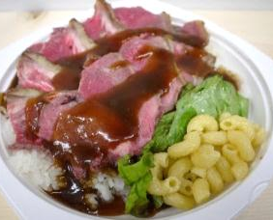
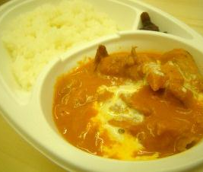
ポキ丼
ポキはショーケースより
2種類お選びください。
電話注文の場合は
お尋ねください。
ガーリック
シュリンプ
モチコチキン
牛すじ入り
オックステール
スープ
7匹カラ付
7匹カラ無
10匹カラ付
10匹カラ無
マッシュルーム
・チーズ・ポーク
生姜焼き
骨付きリブ
ステーキ
牛ステーキ
特製ガーリックソース
もしくは特製わさびソース
マヒマヒ フライ
（タルタルソース）
ハワイアンコンボ
モチコチキン・スパム
スクランブルエッグ
ハンバーグロコモコ
スパムロコモコ
ローストビーフ丼
アヒ・バターカレー
お弁当 ＋\ 50 モチコチキン 1個
＋\100 マヒマヒフライ 1個
＋\150 スパム 1枚
＋\200 本日のスープ
※2013年4月12日より一部価格を改定しております。
※上記価格はすべて税込価格です。
※価格は変更する場合もありますので、あらかじめご了承ください。

